Slide 1
Цифровая поэтика Вознесенского

Slide 2
Юлдуз
Расскажите про ваши успехи последнего месяца
Оцените (и как-то визуально покажите) где вы находитесь относительно финальной задачи. Что еще предстоит сделать?
Что изменилось в вашем понимании подходов, задач и видения того, к чему вы движетесь? Что вы видите по-другому?
Что не получилось и почему?

Slide 3
Распознавание текстов
Задача – минимизировать “ручной труд”, исключить большую часть проверки распознанного текста

Slide 4
Распознавание текстов

Slide 5
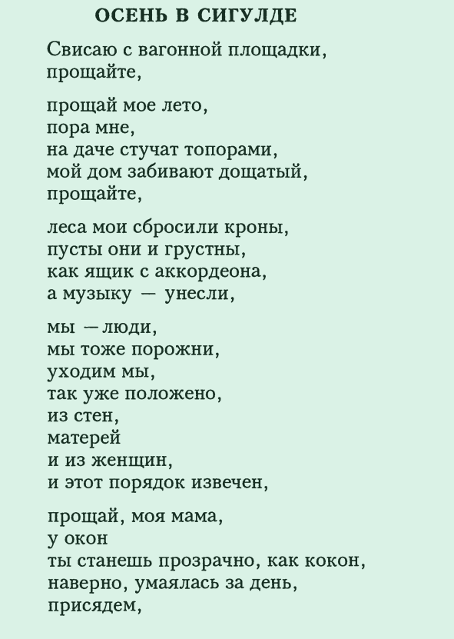
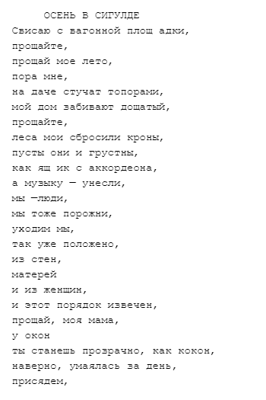
До хакатона

Slide 6
Хакатон и встреча с куратором
Предложение – использовать ABBYY FineReader + там же вычитывать текст

Slide 7
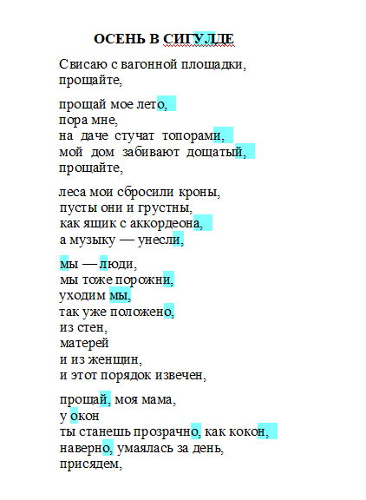
После хакатона

Slide 8
Подготовка к автоматическому определению метра

Slide 9
Автоматическая расстановка ударений
для последующего определения метра
(Python – ruaccent)
огляд+ишь сво+и угл+ы
зв+ёздными сво+ими:
ст+ены пуст+ы и г+олы —
г+олая бог+иня.
предлаг+ал озолот+ить
режисс+ёр павл+иний.
т+ы ж предпочит+аешь ж+ить
г+олой, н+о бог+иней.
подверн+ётся, м+ожет, р+оль,
с т+екстами благ+ими.
мн+е плев+ать, что г+ол кор+оль!
г+олая бог+иня …

Slide 10
Проблемы
Появляются лишние ударения: г+олой, н+о бог+иней (но это не должно помешать верному определению метра).
Поэт может подстраивать слова под метр (намеренно смещать ударения), автоматически это не распознаётся: ст+ены пуст+ы и г+олы.
Всё ломается, когда попадается латиница.

Slide 11
Тематическое моделирование

Slide 12
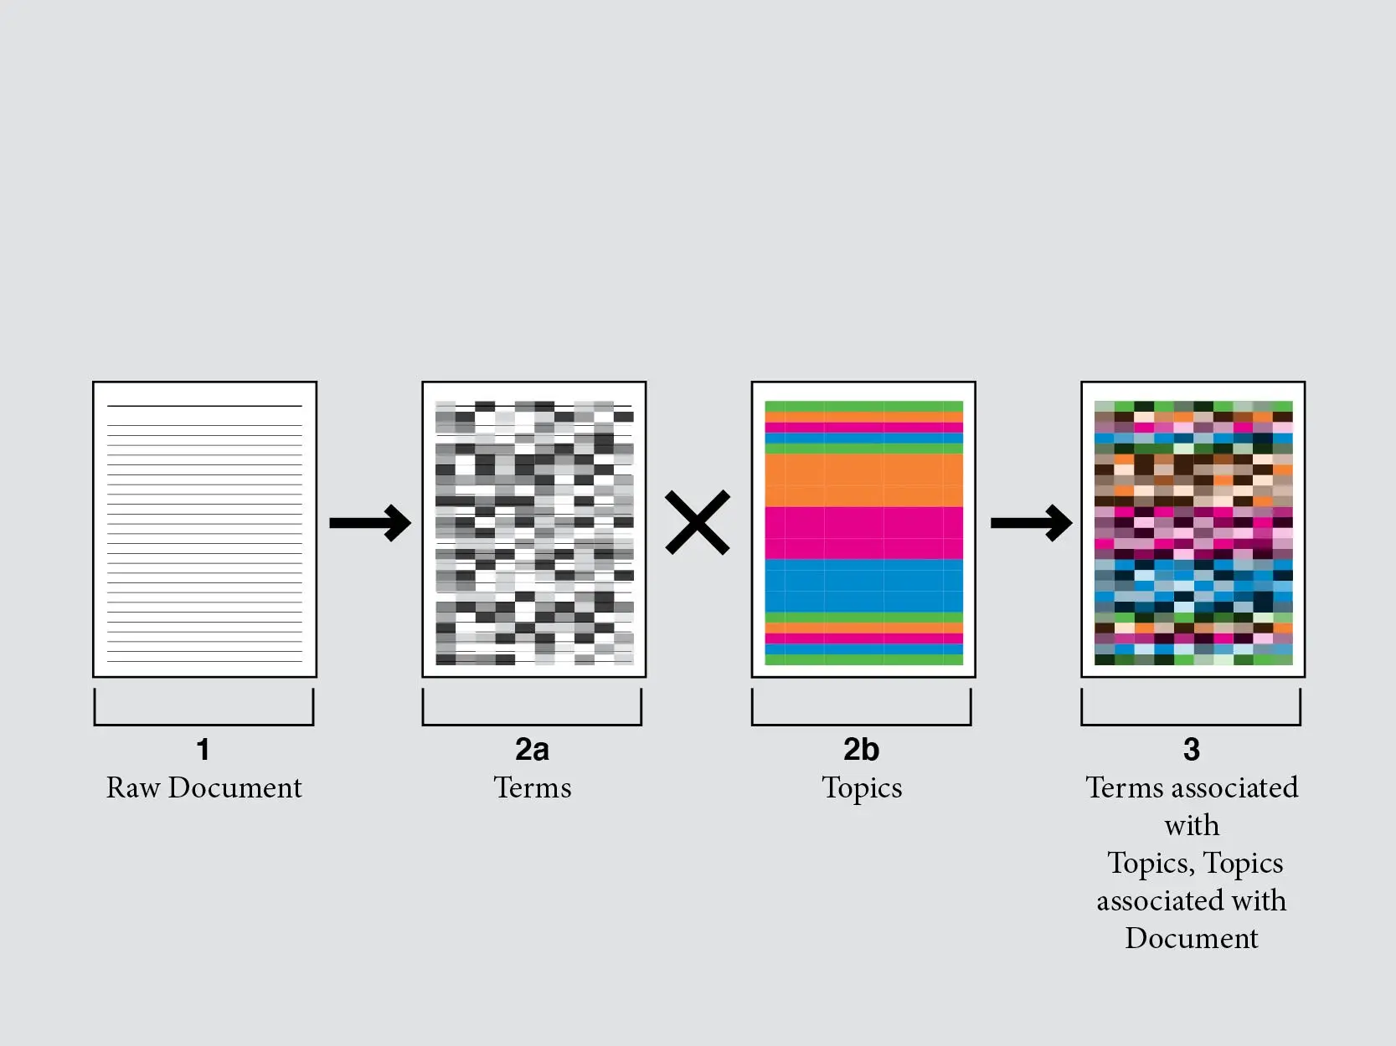
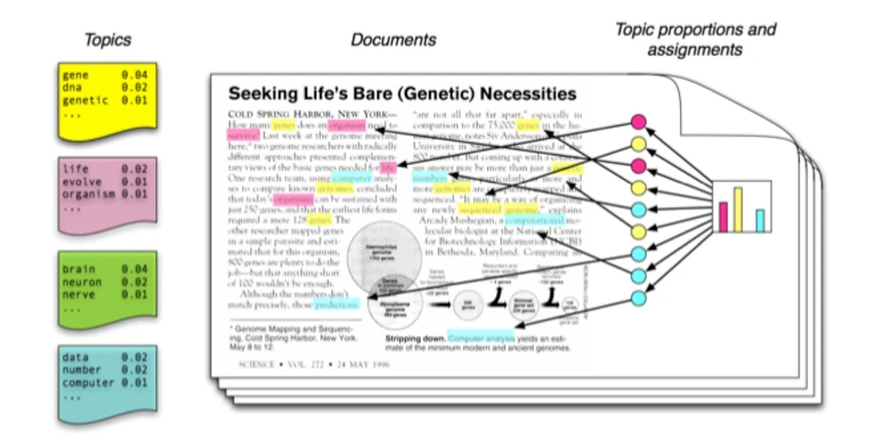
Тематическое моделирование

Slide 13
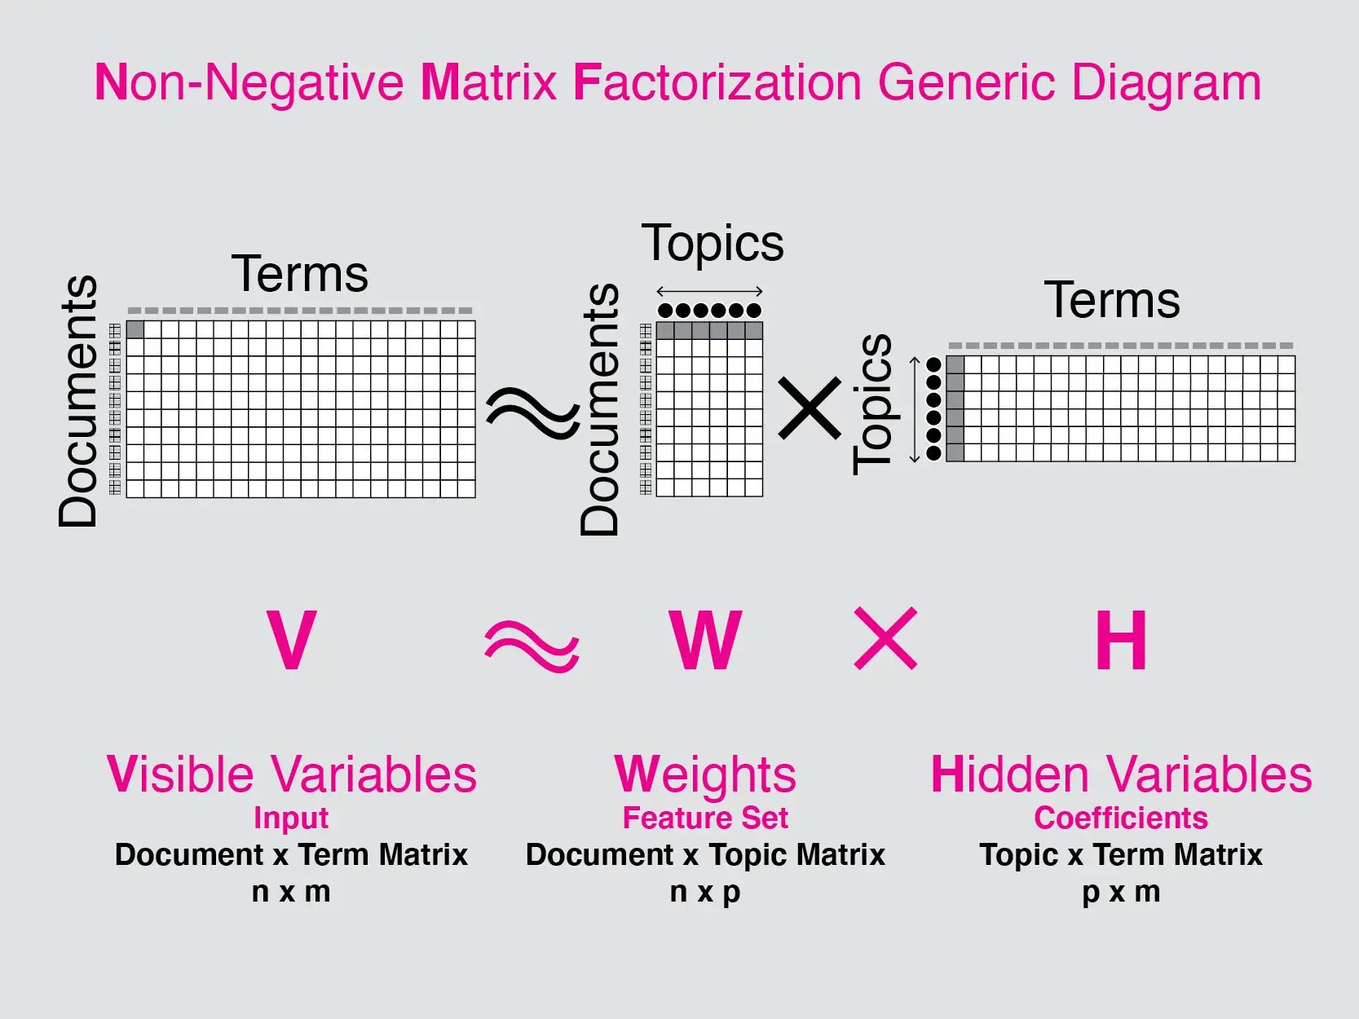
Non-Negative Matrix Factorization

Slide 14
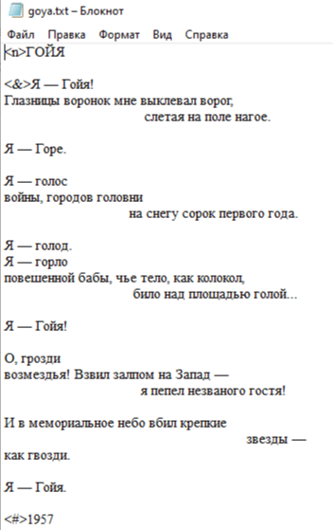
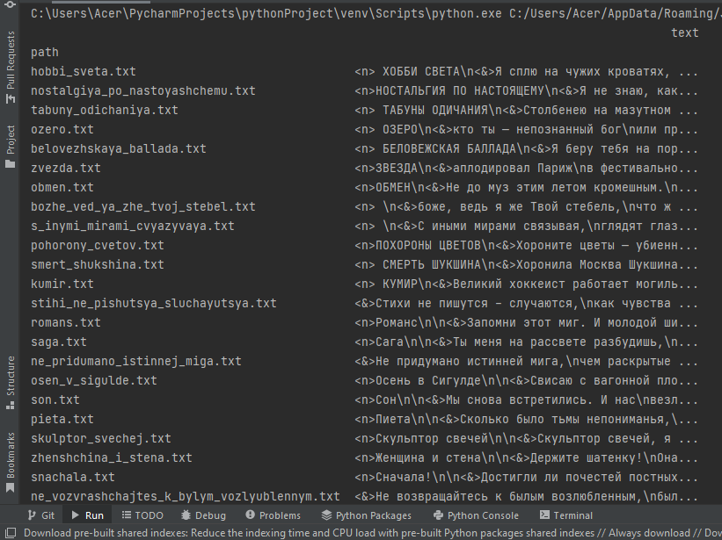
Корпус

Slide 15
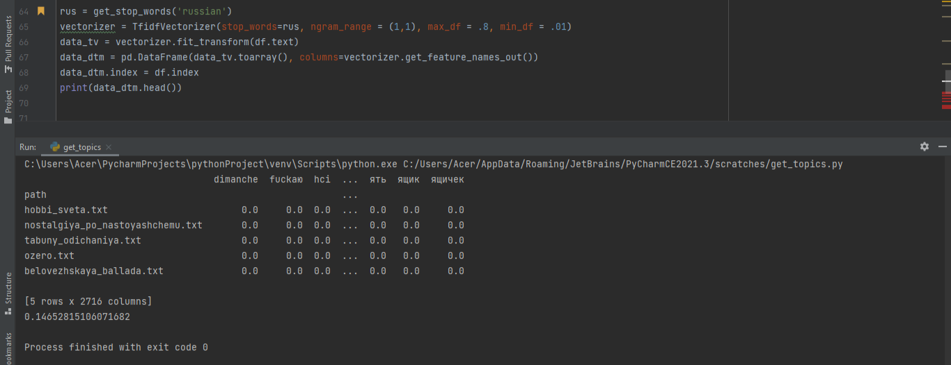
Матрица doc x term

Slide 16
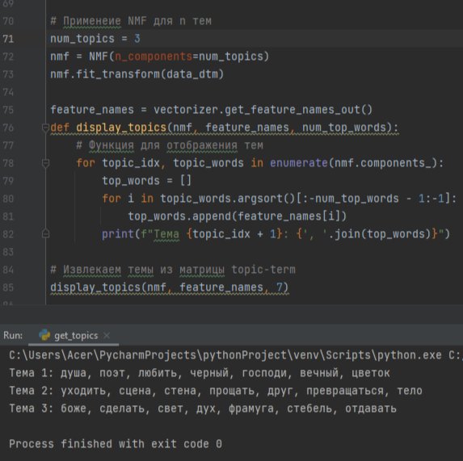

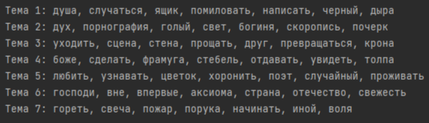
Применение модели

Slide 17
Другие модели
Латентное размещение Дирихле (LDA)
Вероятностное латентное семантическое моделирование (probabilistic Latent Semantic Analysis, pLSA)
Тематическая классификация
…

Slide 18
Анализ тональности

Slide 19
NLTK: VADER
Показатели позитивности/негативности для всех стихотворений около 10%
→
совсем нельзя говорить об эмоциональной окраске

Slide 20
DOSTOEVSKY
 | Кол-во | Макс. процент
Позитивные | 3 | 31%
Негативные | 39 | 40%
Всего | 55 | -

Slide 21
DOSTOEVSKY – “позитивное”
Сон
Мы снова встретились,
и нас везла машина грузовая.
Влюбились мы — в который раз.
Но ты меня не узнавала.
Ты привезла меня домой.
Любила и любовь давала.
Мы годы прожили с тобой,
но ты меня не узнавала!

Slide 22
DOSTOEVSKY – “негативное”
Ностальгия по-настоящему
Я не знаю, как остальные,
но я чувствую жесточайшую
не по прошлому ностальгию —
ностальгию по настоящему.
Будто послушник хочет к господу,
ну, а доступ лишь к настоятелю —
так и я умоляю доступа
без посредников к настоящему.
…

Slide 23
Проблемы
Нейминг: в частности подбор названий для “негативных” стихотворений.
Точность этих оценок.
Соответствие содержания групп “позитивных” и “негативных” стихотворений читательской интуиции.

Slide 24
Как можно решить?
По мотивам статьи Sprugnoli об анализе тональности латинской поэзии:
Разделение стихотворений на предложения → усредненный подсчет для стихотворения
Zero-Shot Classification: например, модели от Facebook (XML-RoBERTa, mBERT)
Отказаться от сценария : - )

Slide 25
Итоги
Разработаны: списки читательских сценариев, структура корпуса
Сбор текстов для корпуса
Найдена удачная стратегия распознавания сборников
Предварительная реализация некоторых читательских сценариев

